Slide 1


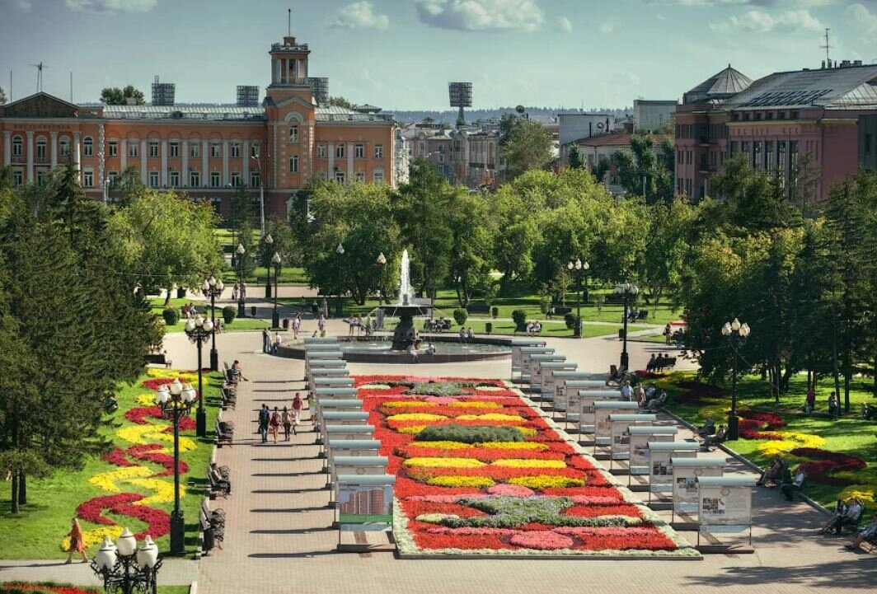

О ПРОБЛЕМНЫХ АСПЕКТАХ ДЕЯТЕЛЬНОСТИ АДМИНИСТРАЦИИ ГОРОДА ИРКУТСКА В СФЕРЕ ТУРИЗМА И ДОСТИГНУТЫХ РЕЗУЛЬТАТАХ В ПОВЫШЕНИИ КОНКУРЕНТОСПОСОБНОСТИ ТУРИСТСКИХ УСЛУГ
Зеленский Денис Евгеньевич – заместитель мэра – председатель комитета по экономике и стратегическому планированию администрации города Иркутска

Slide 2
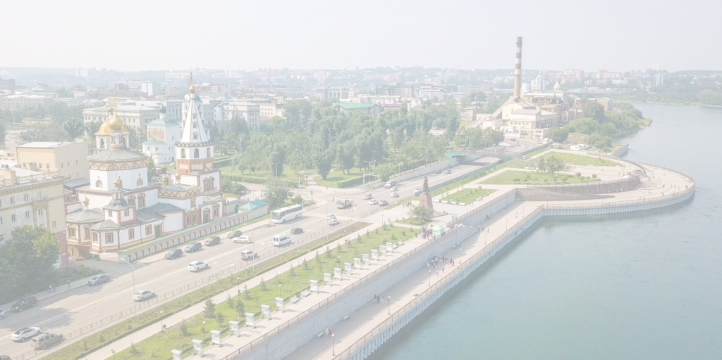

ТУРИСТИЧЕСКИЙ ПОТОК
669 436 чел.
2025 год –
669 436 чел.
на 9 % больше
2024 год –
613 386 чел.

Slide 3
СТРАТЕГИЯ СОЦИАЛЬНО-ЭКОНОМИЧЕСКОГО РАЗВИТИЯ
ГОРОДА ИРКУТСКА НА ПЕРИОД ДО 2036 ГОДА
Цель – включение города Иркутска в ТОП-10 городов России, являющихся точками притяжения для туристов
Комплексный стратегический проект социально-экономического развития
города Иркутска «Развитие туризма в городе Иркутске»
Развитие туристической инфраструктуры и навигации
Продвижение туристического потенциала Иркутска
Развитие событийного туризма
Развитие перспективных направлений туризма (промышленный, медицинский, образовательный, инклюзивный)
Создание новых объектов показа и маршрутов
эффективность – 100 %

Slide 4
ВЫСТАВКИ И МЕРОПРИЯТИЯ В СФЕРЕ ТУРИЗМА
2025 год – 15
на 7 % больше
2024 год – 14

Slide 5
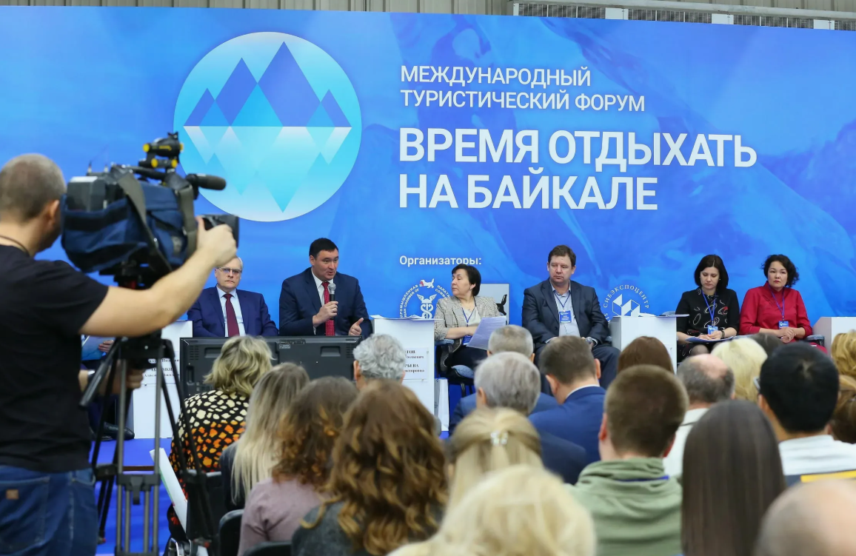
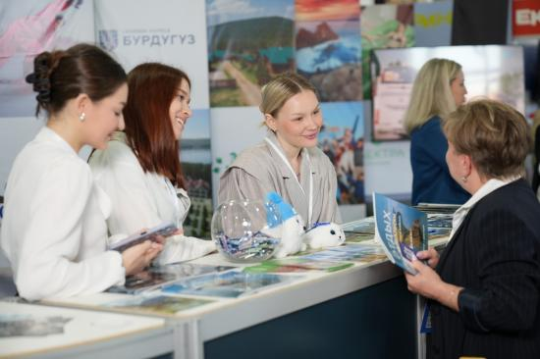
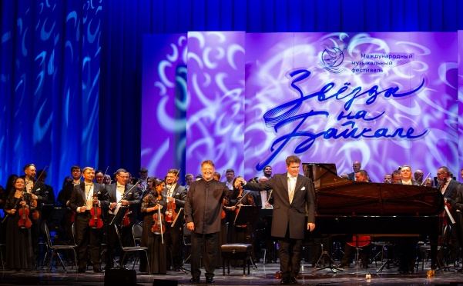
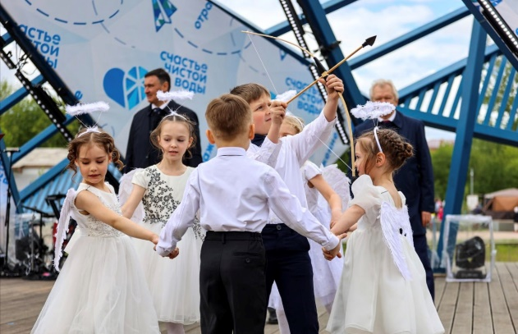
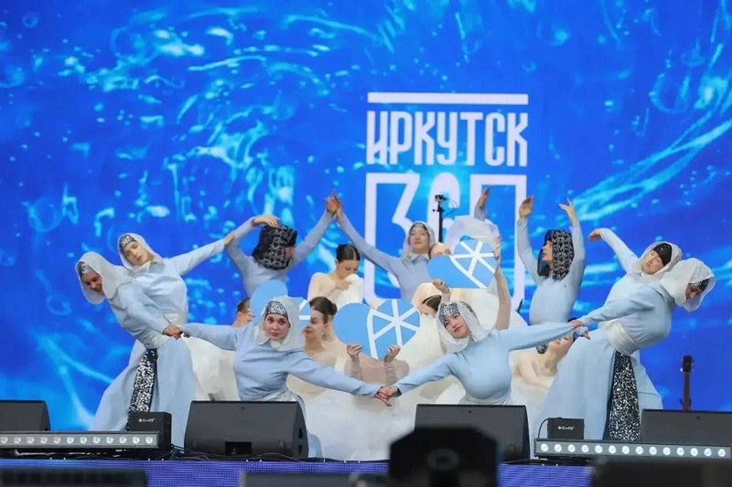

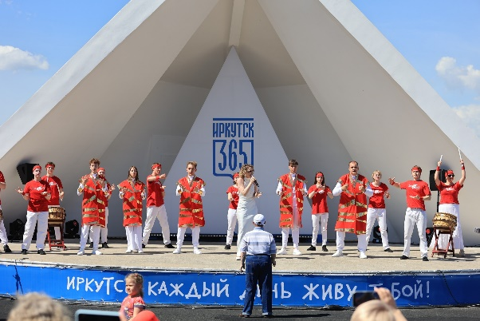

СОБЫТИЙНЫЕ МЕРОПРИЯТИЯ
Международный туристический форум-выставка «Интурмаркет.Байкал»
Международный форум «Время отдыхать на Байкале»
Международный фестиваль
«Звезды на Байкале»
Городской фестиваль «Счастье чистой воды. Отражение»
365-летие города Иркутска под слоганом «Иркутск–365. Каждый день ЖИВУ ТОБОЙ»
Масштабные соревнования по кибатлетике и «Большой инклюзивный концерт»

Slide 6
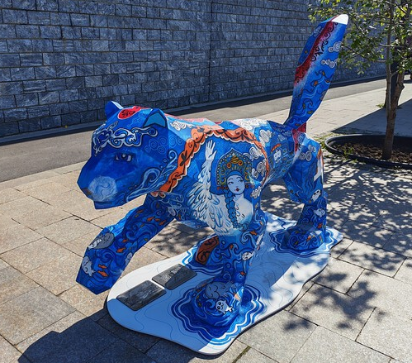
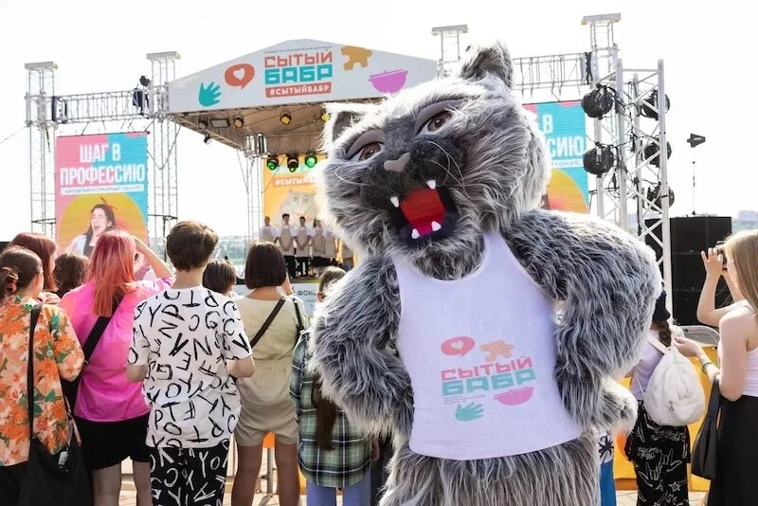

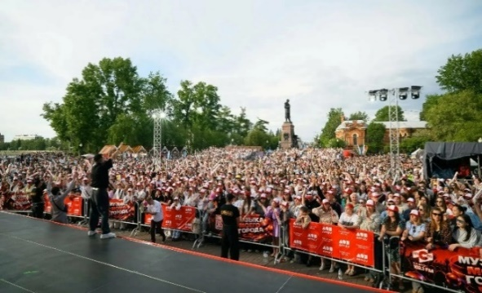
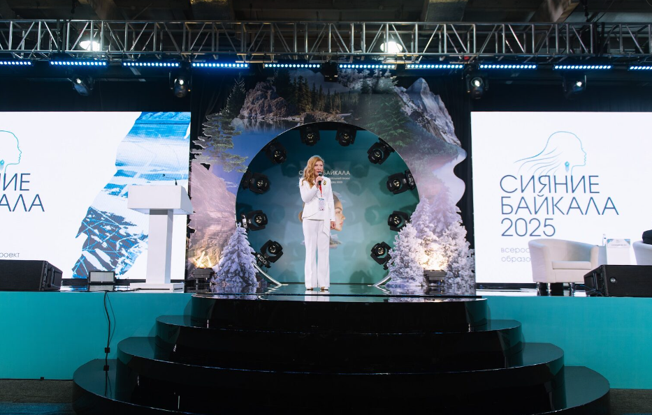


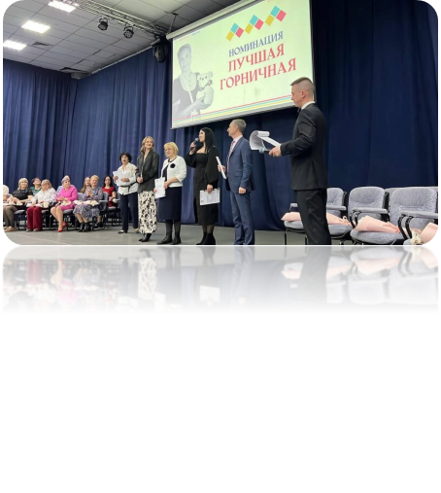
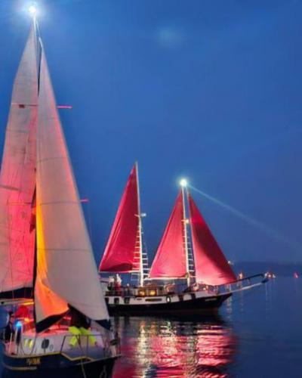
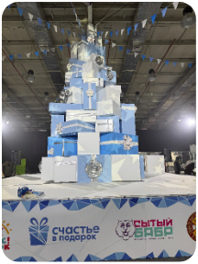
СОБЫТИЙНЫЕ МЕРОПРИЯТИЯ
Городской фестиваль «БабрАрт»
Городской фестиваль «Музыка
моего города»
Конкурс профессионального мастерства в сфере туризма и сервиса «Иркутское гостеприимство – 2025»
Фестиваль водных видов спорта «Алые паруса Иркутска»
Новогодний фестиваль
«Счастье в подарок»

Slide 7
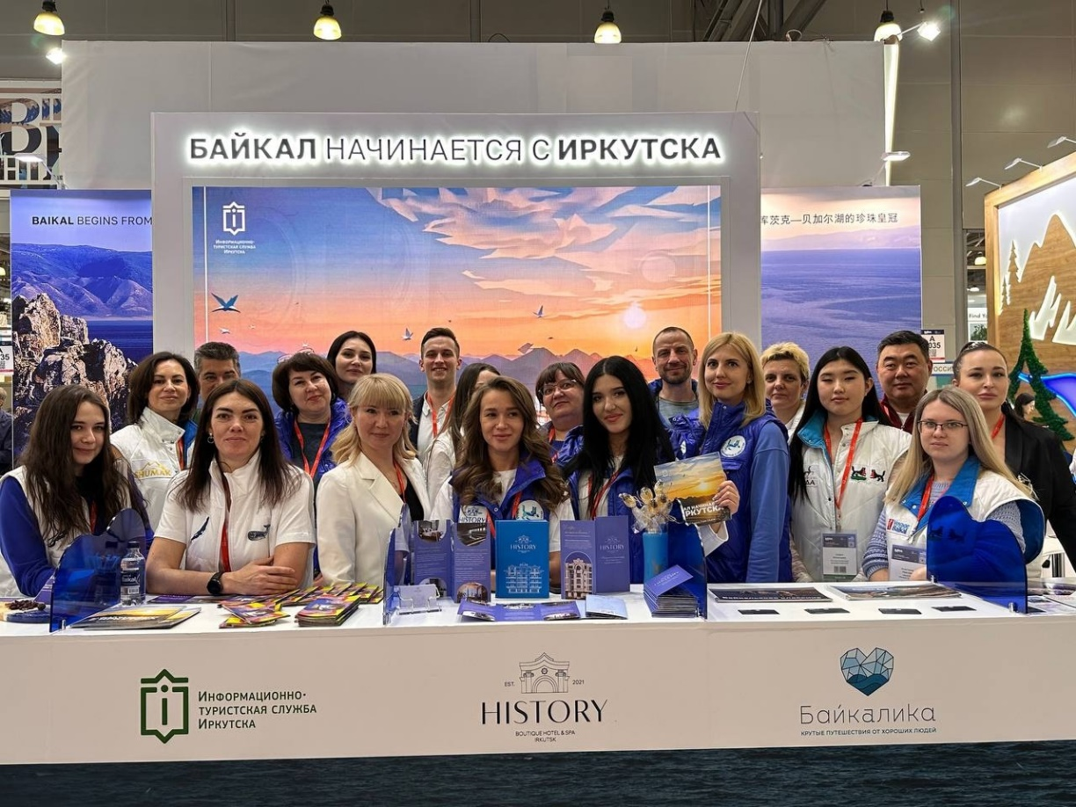
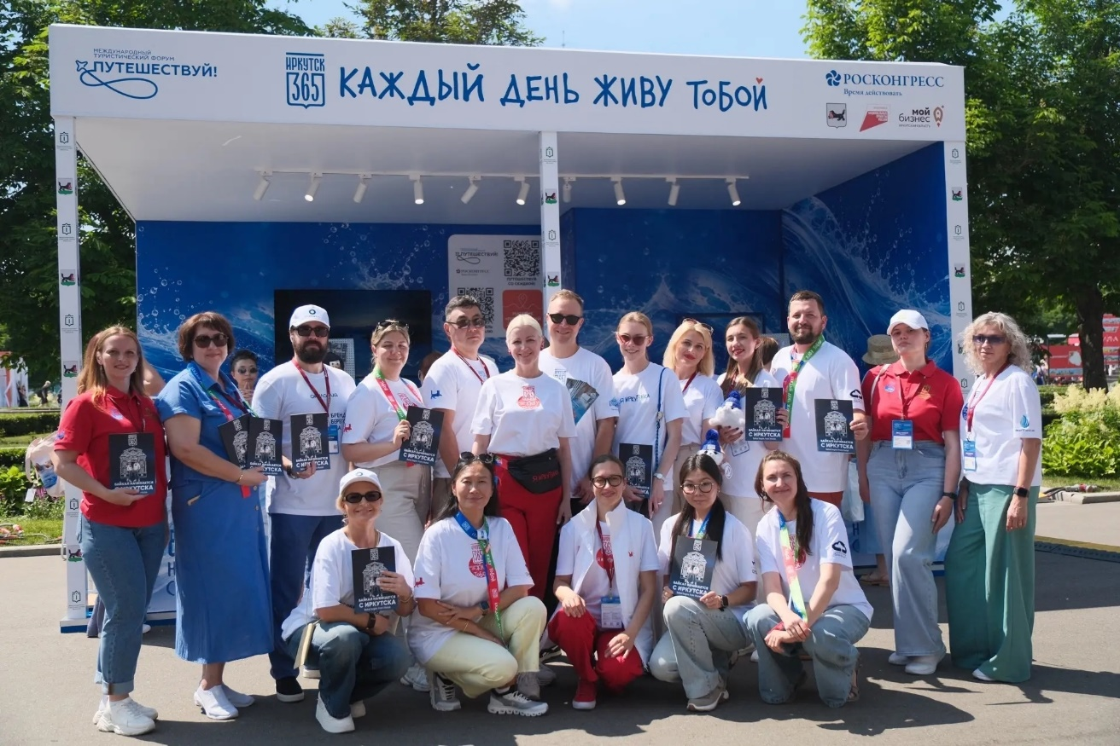
ПОПУЛЯРИЗАЦИЯ ТУРИСТСКОГО ПОТЕНЦИАЛА
Международная туристическая выставка «MITT»
Международный туристический форум «Путешествуй!»

Slide 8
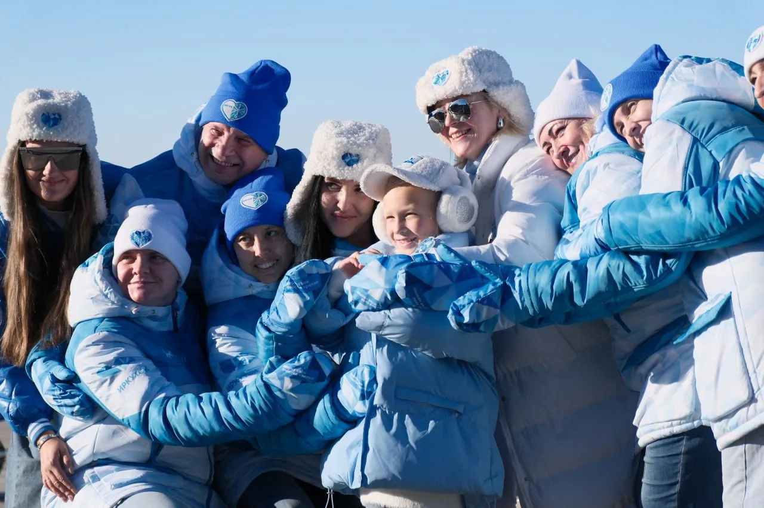

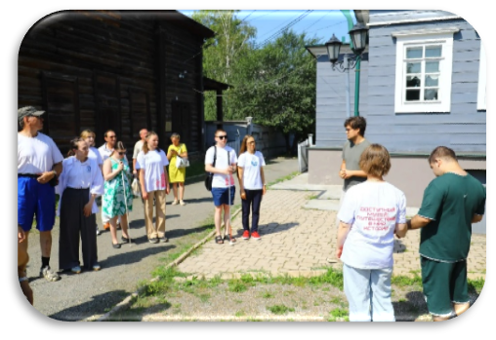

ИНКЛЮЗИВНЫЙ ТУРИЗМ
«Умный стикер» с NFC-меткой

Slide 9

УЧАСТИЕ В НАЦПРОЕКТЕ «ТУРИЗМ И ГОСТЕПРИИМСТВО» В 2026 ГОДУ
Всего –
76,9 млн. руб.
ФБ –
47 млн. руб.
ОБ –
3 млн. руб.
МБ –
26,9 млн. руб.

Slide 10

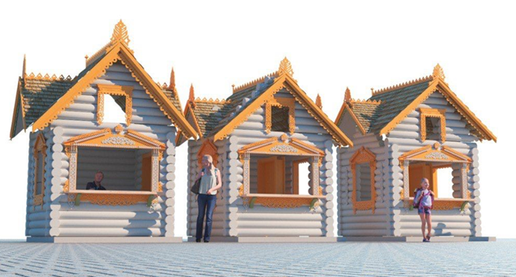
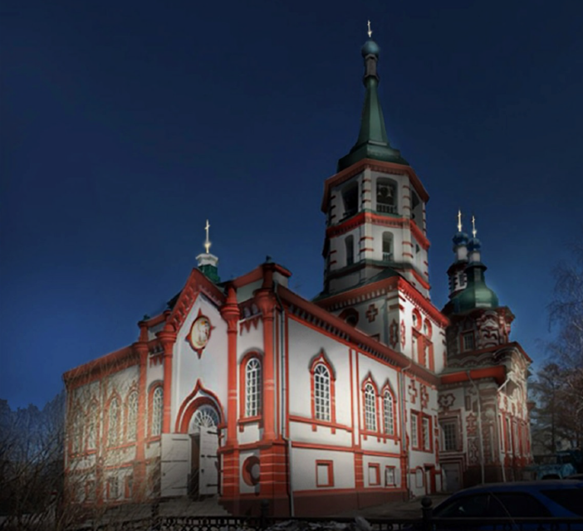
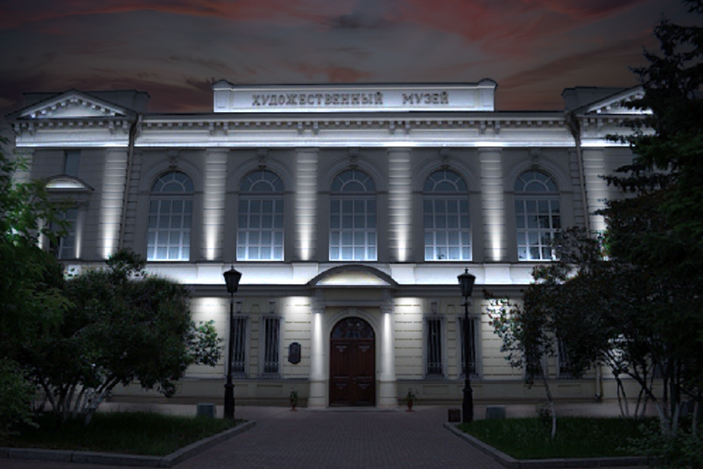
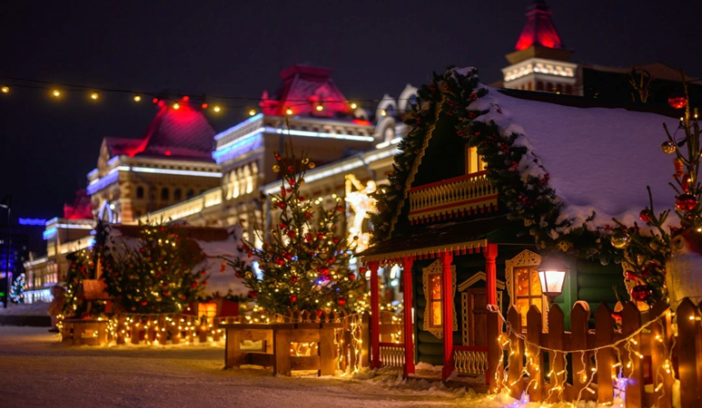
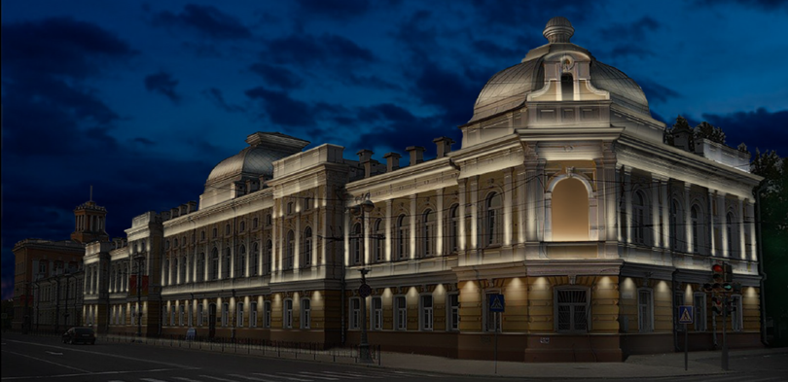
УЧАСТИЕ В НАЦПРОЕКТЕ «ТУРИЗМ И ГОСТЕПРИИМСТВО» В 2026 ГОДУ
Приобретение 10 уникальных ярмарочных домиков
Монтаж декоративной фасадной подсветки 3 зданий

Slide 11

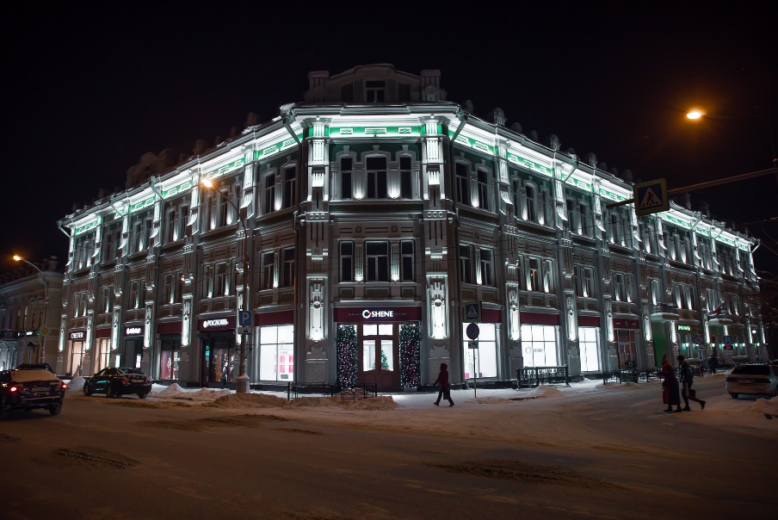
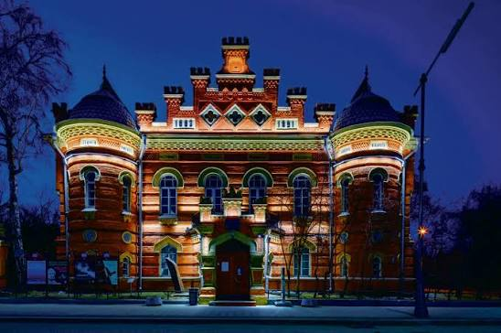
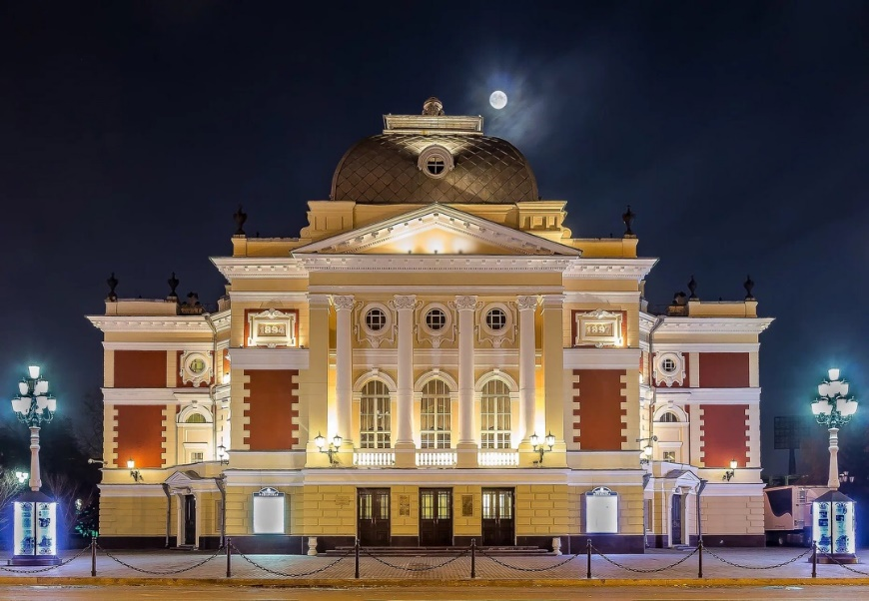
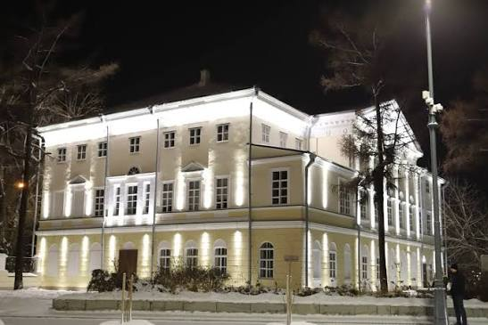
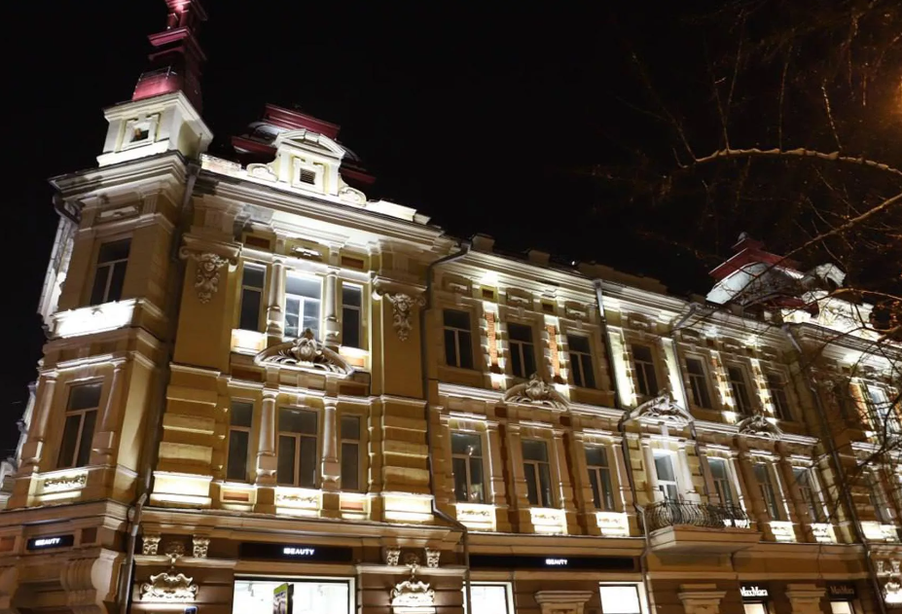
ДЕКОРАТИВНАЯ ФАСАДНАЯ
ПОДСВЕТКА ЗДАНИЙ В 2023 ГОДУ

Slide 12
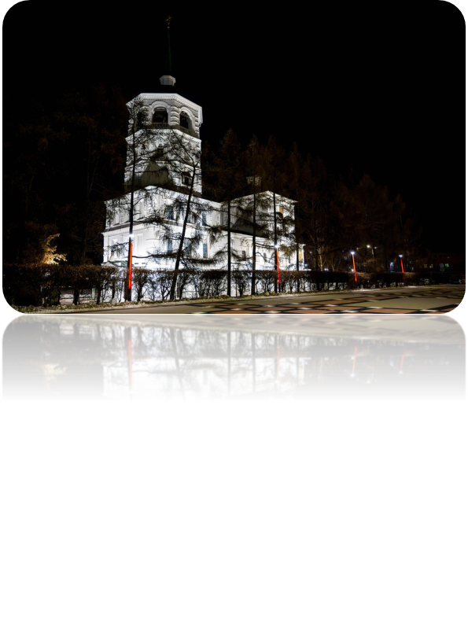
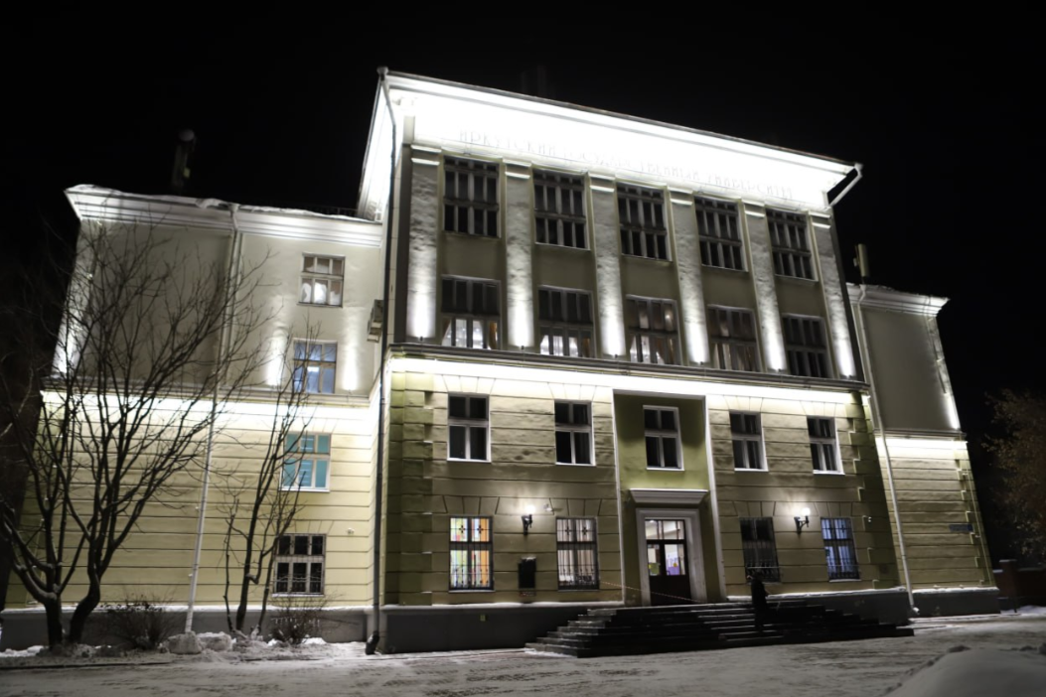
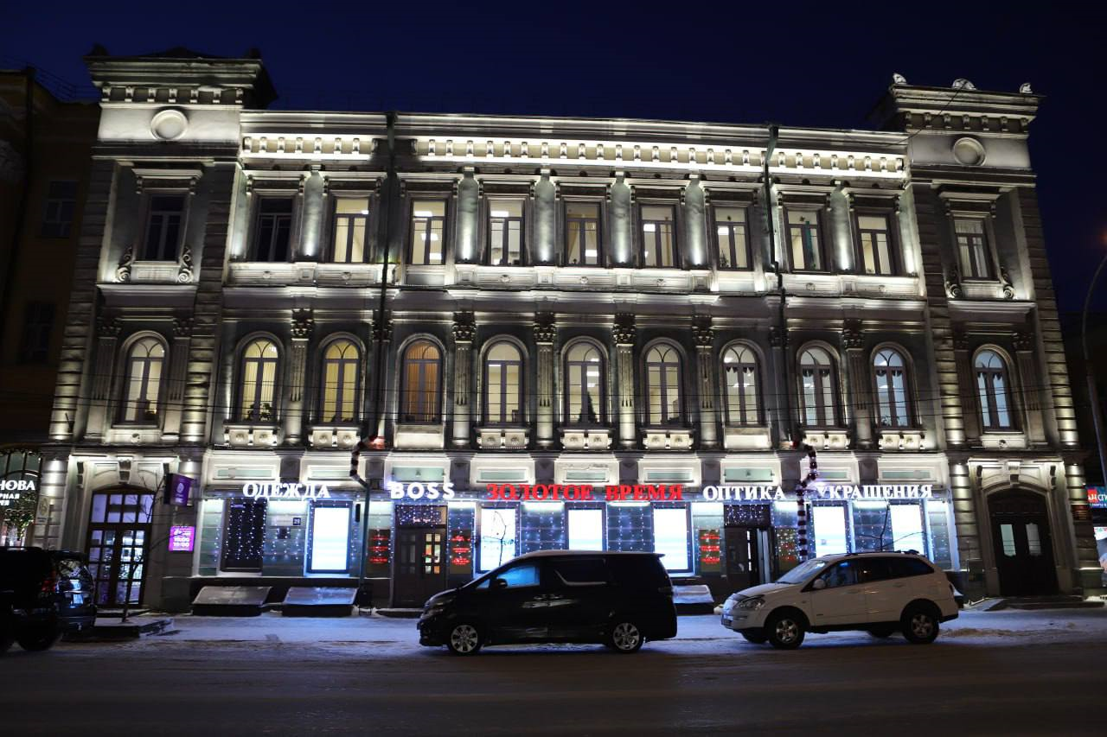
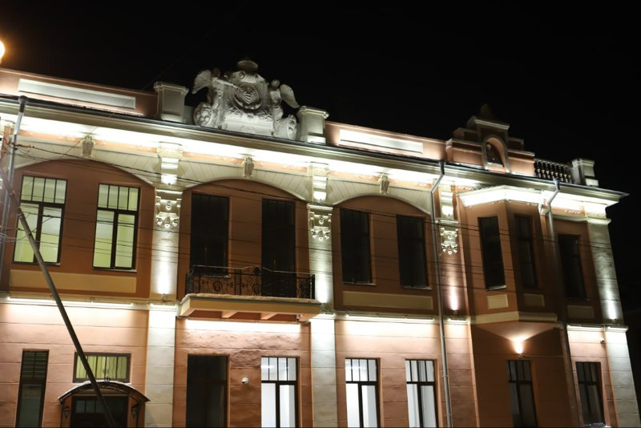
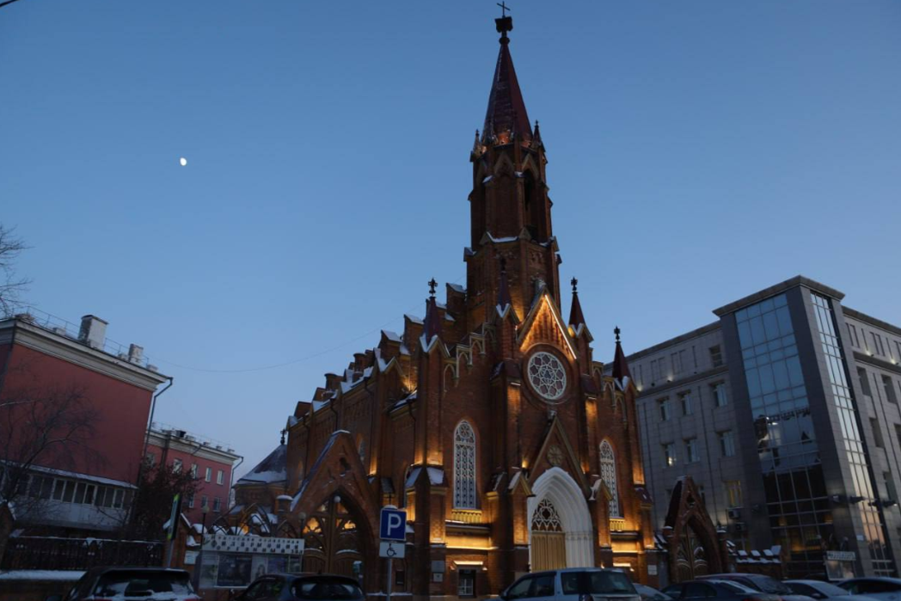
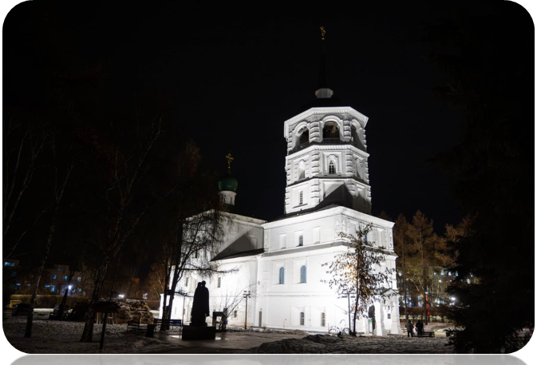
ДЕКОРАТИВНАЯ ФАСАДНАЯ
ПОДСВЕТКА ЗДАНИЙ В 2025 ГОДУ

Slide 13
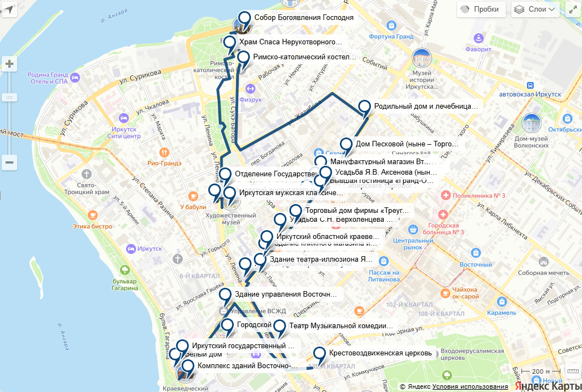
ТУРИСТИЧЕСКИЙ МАРШРУТ «ВЕЧЕРНИЙ ИРКУТСК»
Интерактивная карта туристического маршрута «Вечерний Иркутск»

Slide 14
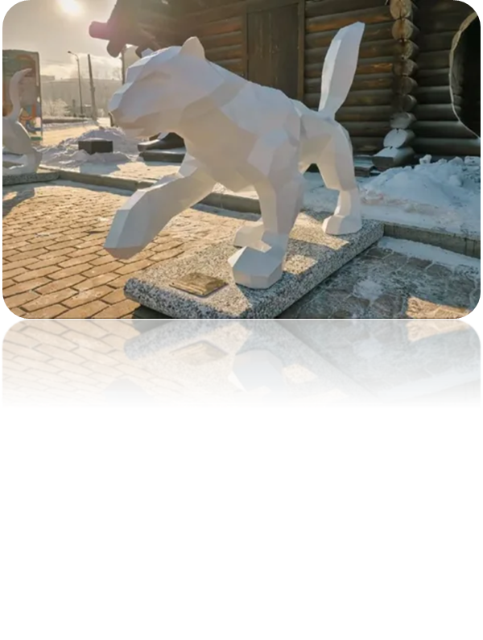
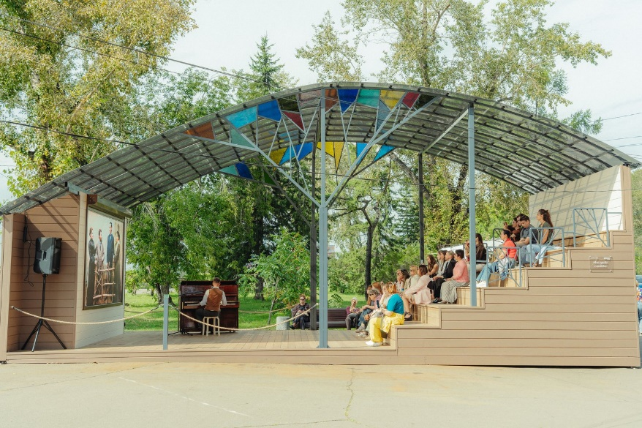
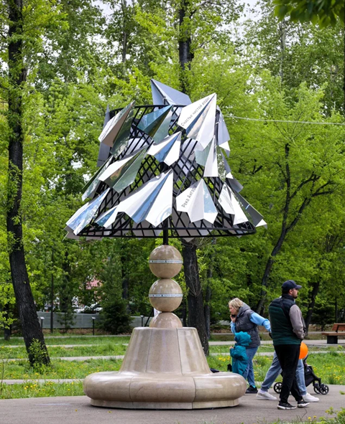
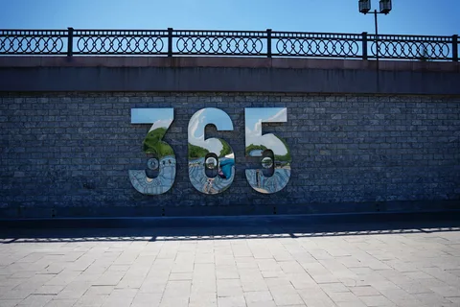
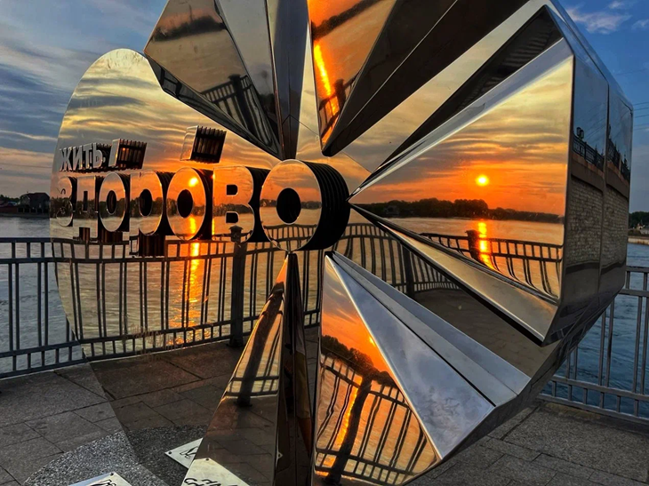
ОБЪЕКТЫ ТУРИСТИЧЕСКОГО ПОКАЗА
В 2025-2026 ГГ.

Slide 15
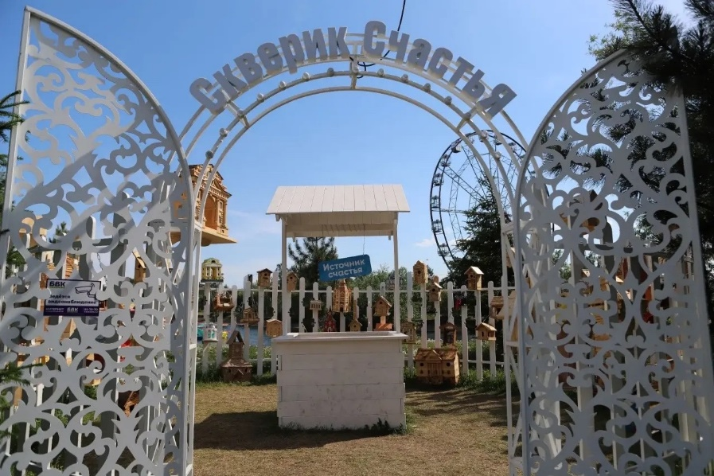
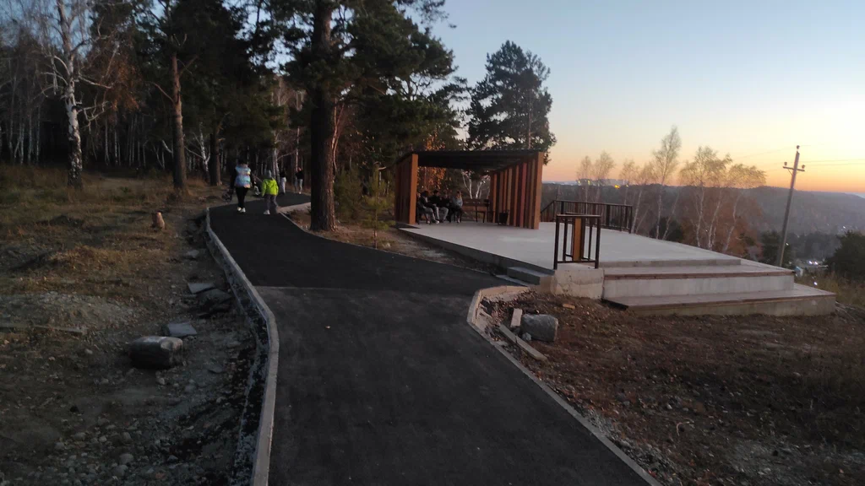
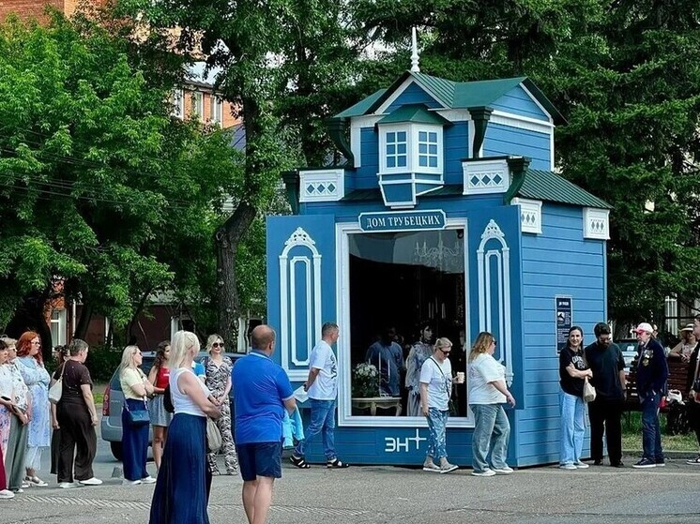
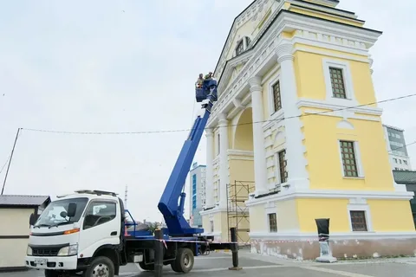
ОБЪЕКТЫ ТУРИСТИЧЕСКОГО ПОКАЗА
В 2025-2026 ГГ.

Slide 16
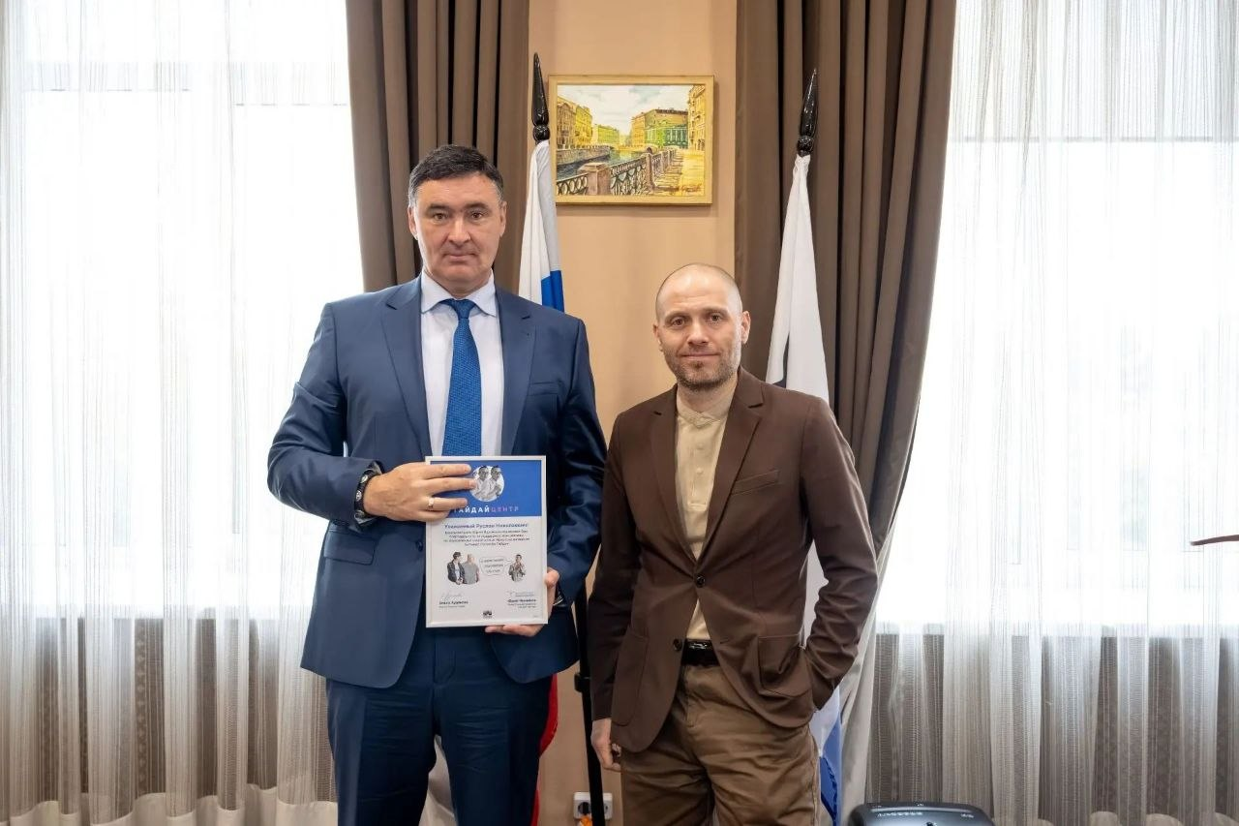
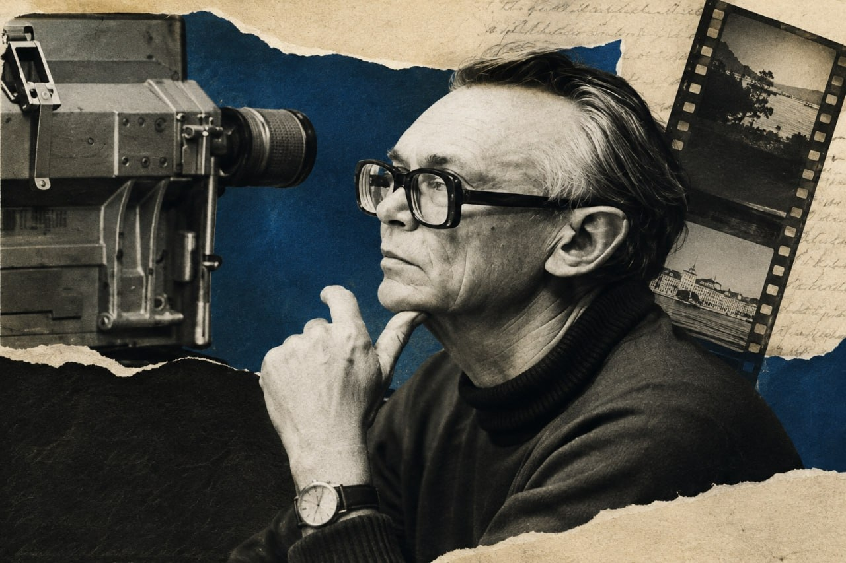
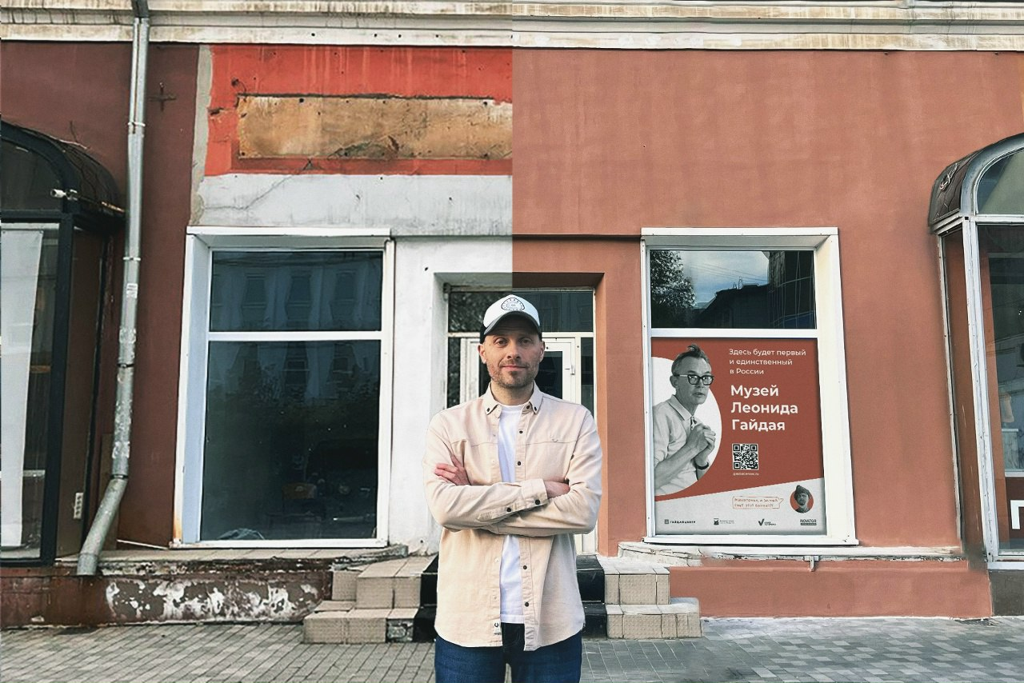
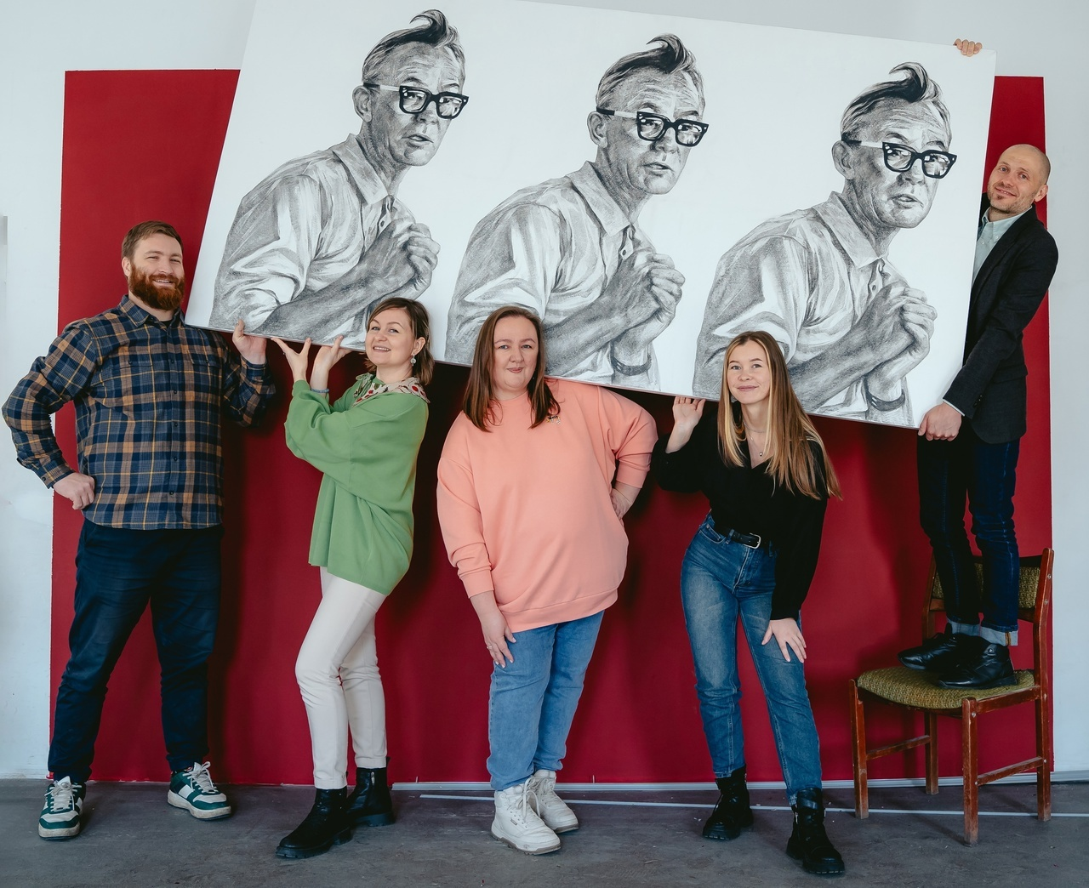
СОЗДАНИЕ МУЗЕЯ ЛЕОНИДА ГАЙДАЯ

Slide 17

КАТАЛОГ «БАЙКАЛ НАЧИНАЕТСЯ С ИРКУТСКА»

Slide 18
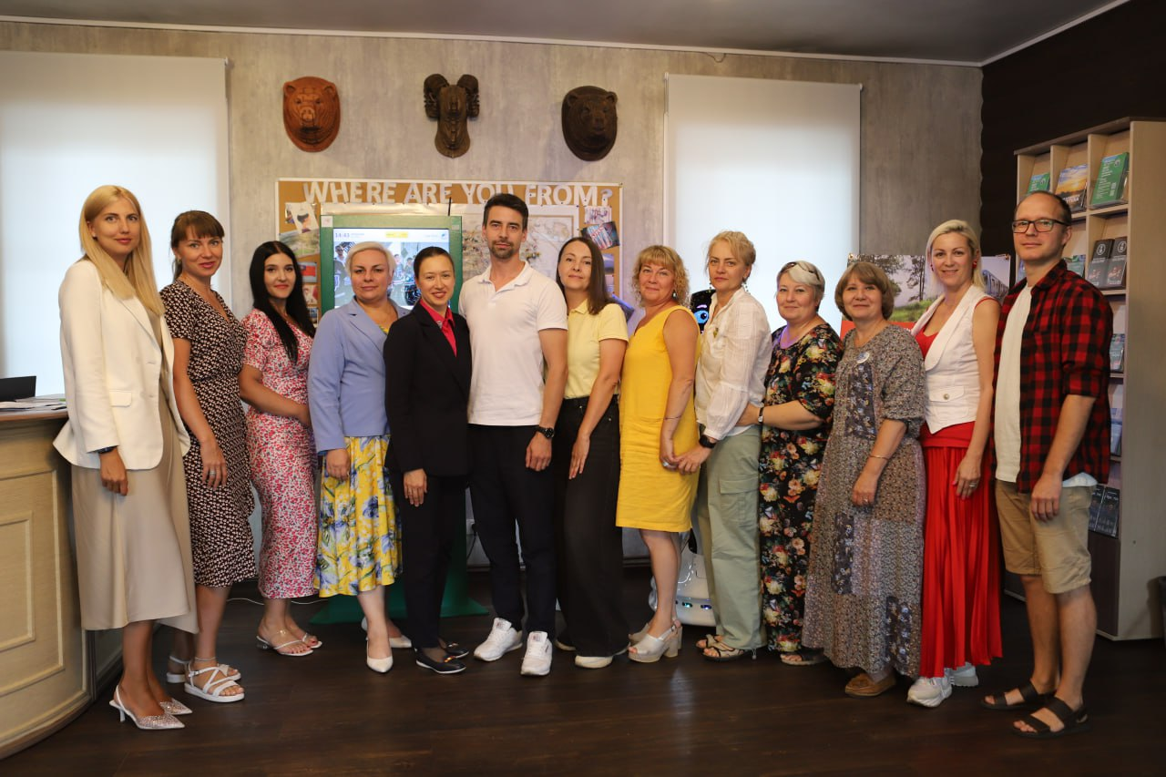

ИСПОЛЬЗОВАНИЕ ЭЛЕМЕНТОВ БРЕНДБУКА «СЧАСТЬЕ ЧИСТОЙ ВОДЫ»

Slide 19




УЧАСТИЕ В НАЦПРОЕКТЕ «ТУРИЗМ И ГОСТЕПРИИМСТВО» В 2027 ГОДУ
Создание макетов 14 утраченных храмов
Замена или реставрация заборов в исторической части города

Slide 20




УСТАНОВКА СЕТИ ОБЩЕСТВЕННЫХ ТУАЛЕТОВ

Slide 21
КОЛЛЕКТИВНЫЕ СРЕДСТВА РАЗМЕЩЕНИЯ (КСР)
4 907
4 635

Slide 22

ТУРИСТИЧЕСКИЙ НАЛОГ
За первое полугодие 2026 года в бюджет города Иркутска поступило
27 млн. 130 тыс. руб.

Slide 23


ТУРИСТИЧЕСКИЙ ПАСПОРТ ГОРОДА ИРКУТСКА
Туристический паспорт города Иркутска
Перечень объектов показа

Slide 24



ПОПУЛЯРИЗАЦИЯ ТУРИСТСКОГО ПОТЕНЦИАЛА
Реестр промышленных предприятий
Реестр образовательных учреждений
Реестр медицинских учреждений

Slide 25


ВСЕРОССИЙСКАЯ МУНИЦИПАЛЬНАЯ ПРЕМИЯ «СЛУЖЕНИЕ»
ТОП – 110 из 63 тыс. заявок в 2026 году

Slide 26
ПРОБЛЕМНЫЕ АСПЕКТЫ
Недостаточная обеспеченность муниципалитетов финансовыми ресурсами
Завышенный минимальный размер тур. налога для хостелов
Отсутствие свободных земельных участков для рекреационных объектов
Учет и легализация гостевых домов, находящихся на территории города
Дефицит свободной мощности для технологического присоединения к объектам электроэнергетики
Привлечение внимания путешественников в Иркутск
на 3-5 дней
Легализация деятельности экскурсоводов (гидов) и гидов-переводчиков на территории города Иркутска

Slide 27
БЛАГОДАРЮ ЗА ВНИМАНИЕ!

